Slide 1
Интеграция 1С и Честный ЗНАК

Slide 2
Система цифровой маркировки товаров
Честный ЗНАК
Честный ЗНАК - это национальная система маркировки и прослеживания продукции. Специальный цифровой код гарантирует подлинность и качество товара. Основная задача системы – повышение уровня безопасности россиян, борьба с контрафактом и некачественными аналогами.

Slide 3
Для маркировки товаров в рамках этой технологии используются двумерные коды Datmatrix. В системах маркировки «Честный знак» не ведется собственного каталога продукции. Регистрацию выполняют производители (импортеры) продукции. Организации в оптовом и розничном звене получают уже зарегистрированную в GS46 продукцию.

Slide 4
Категории товаров, требующие маркировки

Slide 5
Подключение к обязательной маркировке товаров
Для того, чтобы работать с маркированной продукцией, необходимо зарегистрироваться в информационной системе маркировки продукции (ИС "Честный знак", ИС МОПТ).

Slide 6
Этапы маркировки товаров
1
2
3
4
5
Производитель наносит цифровой код на товар
Весь путь товара фиксируется на каждом этапе
В магазине сканируют код товара и размещают его на полке
Товар продали на кассе - в системе "код вышел из оборота"
Вся правда о товаре в мобильном приложении

Slide 7
Типовые решения для маркировки:
Табак
Шубы
Обувь
Фотоаппараты
Шины и покрышки
Товары легкой промышленности
Духи и туалетная вода
1С:Управление торговлей
1С:Розница

Slide 8
1С:Розница
— универсальное решение для управления розничной торговлей. Полностью автоматизирует все основные бизнес-процессы как отдельного магазина, так и крупной розничной сети.

Slide 9
1С:Управление торговлей
— это современный инструмент для повышения эффективности бизнеса торгового предприятия. Автоматизирует задачи оперативного и управленческого учета, анализа и планирования торговых операций, обеспечивая эффективное управление современным торговым предприятием.

Slide 10
Отраслевые решения для маркировки:
Лекарственные препараты
1С:Управление аптечной четью
1С:Розница 8. Аптека

Slide 11
1С:Управление аптечной сетью
— предназначена для организации учета торговой деятельности в компаниях, специализирующихся на оптово-розничной торговле лекарственными средствами, изделиями медицинского назначения, а также сопутствующими товарами аптечного ассортимента.

Slide 12
1С:Розница 8. Аптека
— готовое отраслевое решение для автоматизации аптек и аптечных пунктов.Применяется для автоматизации розничных продаж лекарственных препаратов и сопутствующей продукции в аптеках и аптечных пунктах.

Slide 13
Процесс интеграции:
Внедрение модуля маркировки товара в программный продукт;
Настройка программы для обмена с Честным знаком и работы с маркировкой товаров;
Маркировка остатков товара, заказ кодов для маркировки, ввод в оборот остатков товара в Честный знак;
Обновление справочника номенклатуры, внесение информации о GTIN;
Настройка системы штрихкодирования;
Подключение программного продукта к системе эллектронного документооборота;
Настройка рабочего места сотрудника;
Настройка поступления и учета продукции на склад;
Настройка вывода из оборота продукции;
Обучение пользователей для работы с маркированным товаром.

Slide 14
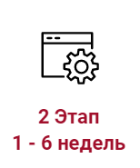
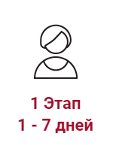
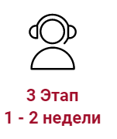
Сроки внедрения проекта
Опросник, сбор функциональных и особенных требований клиента
Сопровождение, решение текущих вопросов
Разработка ТЗ, программирование, обучение, внедрение

Slide 15
О нашей компании
Компания ООО НПО «ПрофТек» является 1С Франчайзи с 2007 года.
Разрабатываем качественные информационные системы
Автоматизируем управленческий и финансовый учет
Внедряем сложные конфигурации «1С», разрабатываем собственные решения

Slide 16
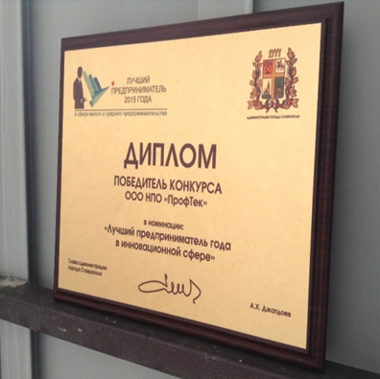
Наши достижения
2014
2015
2017
2020
Разработка мобильного приложения «ФинАнализ» класса Bl (IOS, Android)
Сертификация Европейским Банком Реконструкции и Развития по финансовому ИТ-конслатнигу;
Победитель конкурса «Предприниматель года 2015»в Инновационной сфере
Лауреат конкурса «Лучший предприниматель года в инновационной сфере»;
Победитель в конкурсе «1С:Проект года» в двух номинациях ЮФО и СКФО
Проект «Автоматизация учета в ООО «СтавПрицеп-Инвест» на базе «1С:ERP» в облаке» стал лучшим в направлении «Технология: Облачное внедрение а коммерческом секторе»

Slide 17
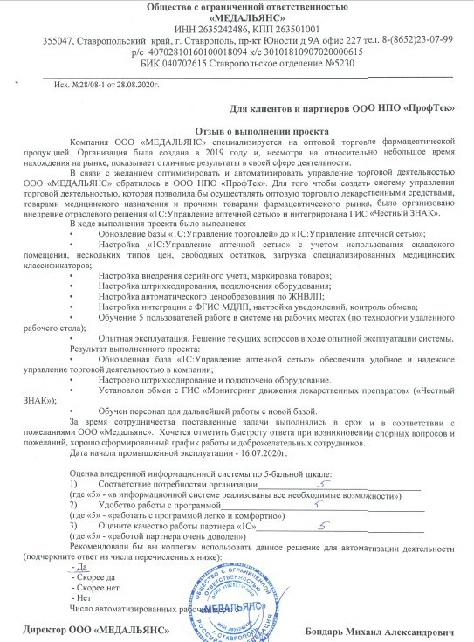
Успешное внедрение "1C: УПРАВЛЕНИЕ АПТЕЧНОЙ СЕТЬЮ В ООО "МЕДАЛЬЯНС" дало возможность:
вести учет денежных средств, медикаментов, фальсификатов и просроченных серий;
производить продажу лекарственных препаратов в соответствии с использованием национальной системы цифровой маркировки Честный ЗНАК;
анализировать финансово-экономическую деятельность компании.

Slide 18
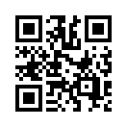
Контакты
+7(8652) 31-65-68
+7(8652) 31-65-69
info@proftek.org
proftek_1c
НПО Профтек

Slide 19
Спасибо за просмотр!

